Slide 1
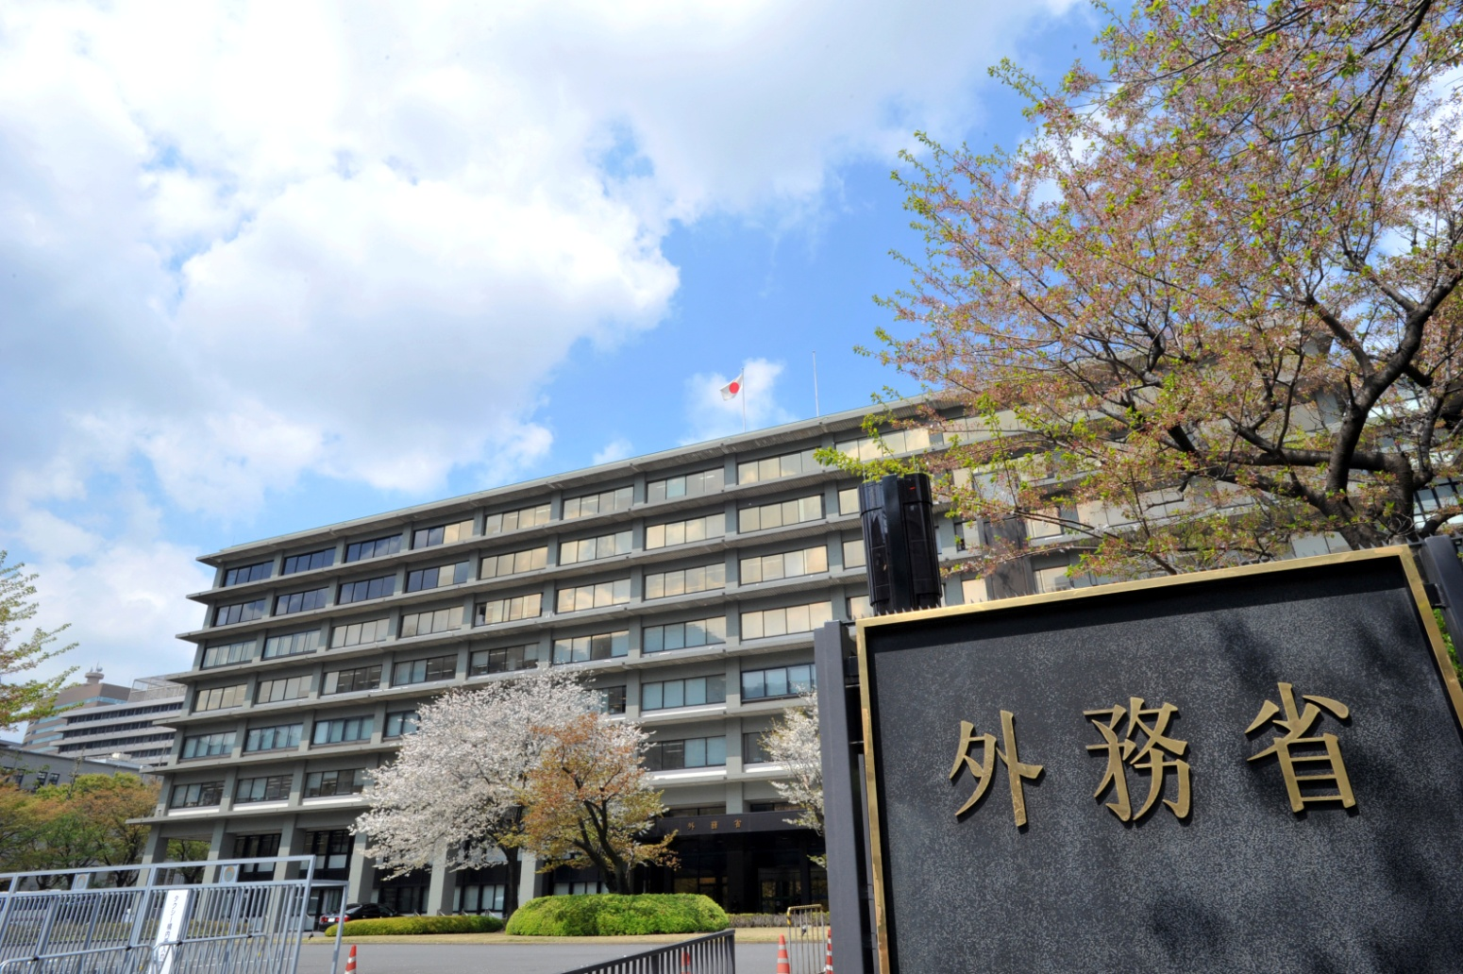
未来へ、世界へ。
～この国の未来を，日本で，世界で支える仕事～
MINISTRY OF FOREIGN AFFAIRS

Slide 2
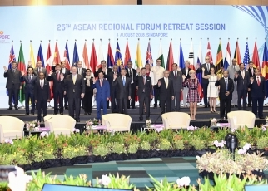
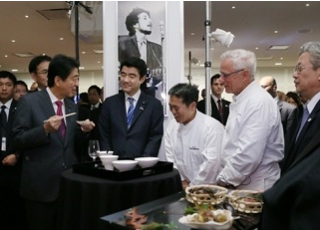
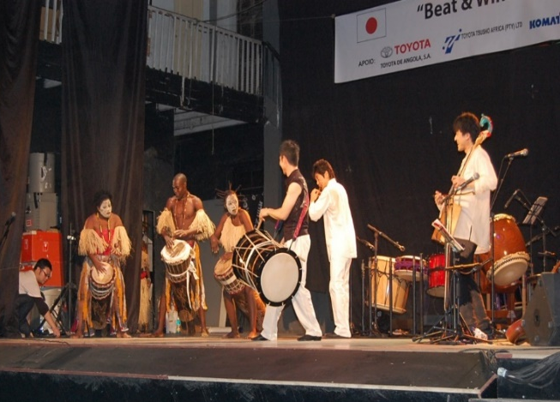
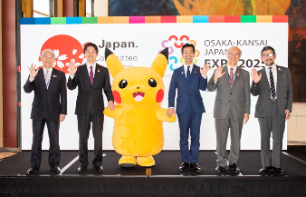
外務省の任務
平和と安全の確保
日本人の保護
日本の魅力発信
経済の成長と繁栄
国際協力

Slide 3
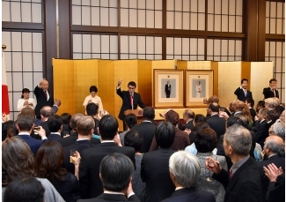
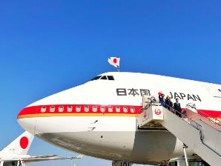
外務省での仕事
入力・集計業務
設営・軽作業
●会計に係るデータ入力
●文書管理状況の入力
●給与・手当等の計算
など
●レセプション会場の設営
●要人のエスコート
●書類の仕分け・配布
●郵便物集配 など
庶務関係業務
補助業務
●出勤簿管理
●旅費等の支払
●出張の手配 など
●資料のコピー
●ファイルの作成・管理
●マスキング作業
●宛名ラベルの印刷 など
資料作成業務
その他
●出張用ファイルの作成
●資料用のデータの収集
●文書のＰＤＦ化 など
●適性や希望に応じて検討可能

Slide 4
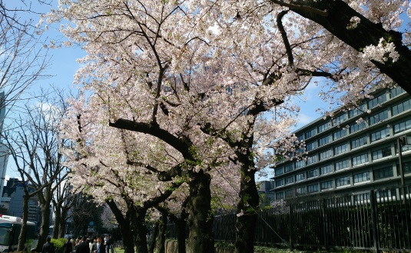
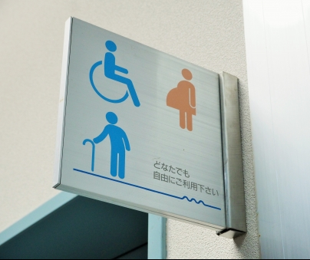
外務省の勤務環境①
充実した研修
●入省後の初任研修（ビジネス・マナーなど）
●（希望に応じ）語学研修
●ＷＯＲＤ，ＥＸＣＥＬ研修など
障害者にやさしい環境整備
●障害者トイレ（１階，他階にも整備予定）
●段差のない入口
●手すり（整備予定）
●点字パネル（整備予定）など

Slide 5
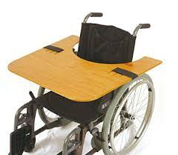
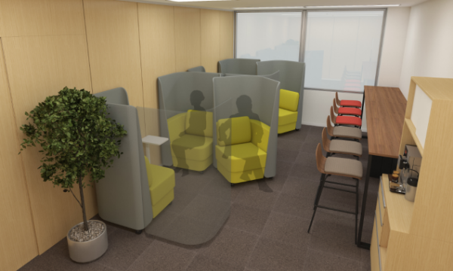
外務省の勤務環境②
様々な就労ツール
●昇降機能付きデスク
●拡大読書機
●画面読み上げソフトなど
万全のケア体制
●メンタルヘルス・ユニット
（専門医２名の常駐）
●支援員による細やかなケア
（数名に１名の支援員を配属予定）
●休息スペースの整備
イメージ図（整備予定）

Slide 6
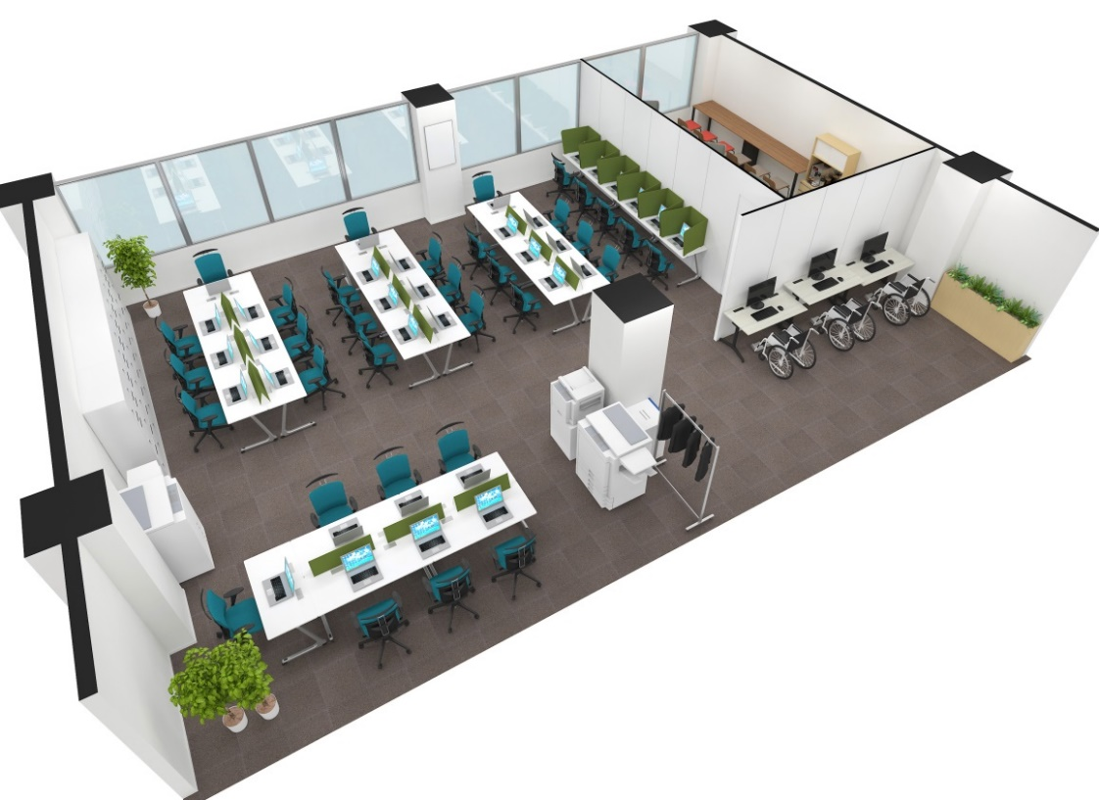
外務省の勤務環境③
それぞれの適性に応じた勤務
●通常課室での勤務に不安を感じる方には・・・
⇒オフィス・サポート・チームで勤務
●通常課室での勤務を希望する方には・・・
⇒通常課室で勤務
●語学力を活かしたい・
伸ばしたい方には・・・
⇒語学を使う仕事に従事
⇒さらに，語学研修や
海外勤務の可能性も
オフィス・サポート・チーム
の勤務室のイメージ図
（整備予定）

Slide 7
採用スケジュール・Q&A
新規採用 予定 | 11月 | 12月 | 1月 | 2月 | 3月 | 4月 | 5月 | 6月 | 7月 | 8月 | 9月 | 10月 | 11月 | 12月
常勤
非常勤
3月末：
約20名
調整中：
約30名
調整中：
約30名
調整中：
約30名
調整中：
約30名
採用Q&A
※予定は変更の可能性があります。
Q.勤務地はどこになりますか？外国勤務あるのですか？
Ａ．基本的に東京勤務となります。適性や希望に応じて
在外公館での勤務も検討します。
Q.語学に自信がありませんが、勤務できますか？
Ａ．語学が得意でない方は，外国語を必要としない業務
を行うこととなります。

